Slide 1
I FLUSSI MIGRATORI NELL’EPOCA DELLA GLOBALIZZAZIONE
Ricerca di Maria Virginia Varani ed Eleonora Acerbi
Classe I liceo classico europeo

Slide 2
FATTORI DI SPINTA O ESPULSIONE (INTERNO AL PAESE DI ORIGINE)
Eccessivo incremento demografico
Scarsità/inadeguatezza delle risorse
Impossibilità di vedere riconosciuti i propri diritti di uguaglianza
Presenza di regimi politici totalitari
Contrasti etnici o religiosi
Carestie, epidemie, guerre

Slide 3
FATTORI DI ATTRAZIONE (VERSO I PAESI DI DESTINAZIONE)
Prospettiva di trovare un lavoro per migliorare le proprie condizioni di vita
Istruzione
Ricongiungimento famigliare/matrimonio
turismo

Slide 4
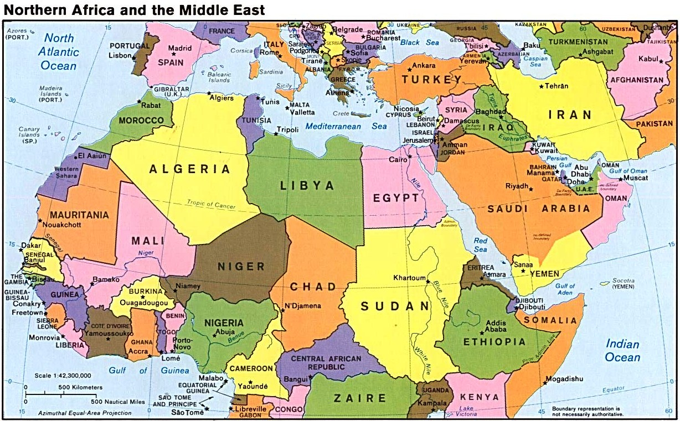
I PAESI DI PROVENIENZA DEGLI IMMIGRATI

Slide 5
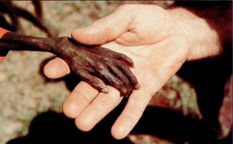
LA POVERTA’ IN AFRICA

Slide 6
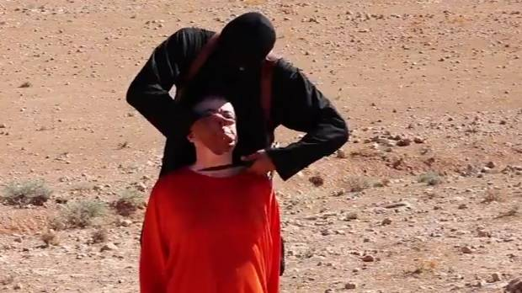
LA VIOLENZA DELL’ISIS

Slide 7
TRASFERIMENTO DEI GIOVANI ALL’ESTERO
“In un Paese vecchio come l’Italia la prospettiva di abbandono evocata dalla maggioranza dei giovani italiani è una perdita di risorse insopportabile se si vuole tornare a crescere. E il maggiore complice è la disoccupazione (...) negli ultimi cinque anni in Italia sono aumentati percentualmente, tra gli occupati, gli over 55 mentre sono calati i lavoratori più giovani a differenza di quanto è avvenuto in tutti gli altri Paesi industrializzati secondo il rapporto Global Employment Trends 2014”
Commento del presidente della Coldiretti
Roberto Moncalvo.

Slide 8
TIPOLOGIE DI IMMIGRAZIONE
Immigrati regolari: cittadini stranieri il cui ingresso e permanenza in un altro Stato avvengono con passaporto, visto di ingresso e permesso di soggiorno validi
Immigrati irregolari: coloro che dopo essere entrati regolarmente nel territorio di un altro Stato non hanno un permesso di soggiorno valido
Immigrati clandestini: coloro che entrano in un altro Stato eludendo ogni controllo. Tra questi ci sono i profughi, provenienti da Paesi dilaniati da conflitti o dilaganti violazioni dei diritti umani che cercano un rifugio per sopravvivere

Slide 9
IMMIGRAZIONE IRREGOLARE IN EUROPA
Anno 2013:
Il 48% degli ingressi irregolari è costituito da profughi provenienti dalla Siria, Eritrea, Afganistan e Somalia
Anno 2014:
Nei primi otto mesi dell’anno il 40% delle persone arrivate irregolarmente è costituito da eritrei (23%) e siriani (17%)
Fonte: Amnesty International

Slide 10
NUMERO DEI MIGRANTI ARRIVATI IN EUROPA
Dal 2009 al 2011 si stima che il numero di immigrati sia oltre 1.700.000
Nel 2013 gli arrivi complessivi sono stati 60.000 di cui 43.000 in Italia
Ad agosto 2014 gli arrivi sono stati 124.380
Fonte: Amnesty International
UNHER (Uff. Alto Commissariato Nazioni Unite)

Slide 11
NUMERO DEI MIGRANTI DECEDUTI
Nel 2011 si stima che il numero dei migranti morti sia di 1.500
Nel 2012 si stimano 500 decessi
Nel 2013 si stimano 600 decessi
Nel 2014 (a settembre) si stimano almeno 2.500 decessi
Complessivamente si stima che dal 2008 siano affogati circa 21.300 migranti
Notes:
Fonte: Amnesty International

Slide 12
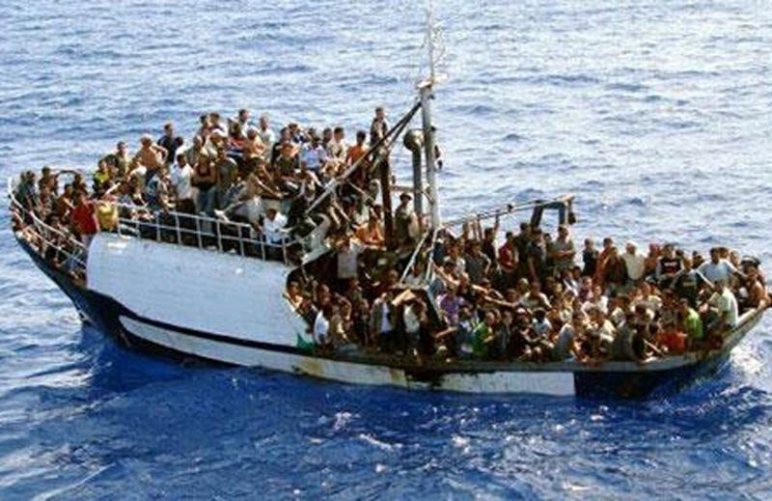
LA TRAGEDIA DI LAMPEDUSA I BARCONI DELLA MORTE

Slide 13
OPERAZIONI DI SOCCORSO DEI MIGRANTI NEL MEDITERRANEO
Mare nostrum:
Operazione predisposta dallo Stato italiano il 01/10/2013, dopo la tragedia di Lampedusa, con l’obiettivo di controllo delle frontiere, ricerca e soccorso di migranti in difficoltà, che ha comportato un costo di 9,5 ml. di euro al mese.
Ad oggi sono stati salvati in mare 113.00 migranti.
L’operazione si è conclusa con l’avvio di Frontex Plus.
Frontex plus (Triton):
Operazione predisposta dal 01/11/2014 dagli stati europei che hanno aderito (ad oggi 26), stanziando un budget di 2,9 ml. di euro al mese, con il solo obiettivo di controllo delle frontiere.

Slide 14
ORIENTAMENTO/DISPOSIZIONI LEGISLATIVE ADOTTATE PER L’EMERGENZA MIGRANTI
ITALIA
Reato di immigrazione clandestina:
è stato abrogato con la L. 67/2014 che prevede l’espulsione e non più l’arresto
Permesso di soggiorno:
sono state semplificate le procedure di ingresso e di soggiorno, prevedendo un unico permesso di soggiorno (D.L. 04/03/2014)
Diritto di cittadinanza:
il governo Renzi sta valutando di concedere la cittadinanza ai figli di stranieri in Italia in base al principio dello ius soli (luogo di nascita) e non più dello ius sanguinis (acquisizione della stessa cittadinanza del padre), se hanno compiuto almeno un ciclo scolastico obbligatorio in Italia
INGHILTERRA
Il premier Cameron ha annunciato un sistema di misure restrittive per limitare il fenomeno di immigrazione in Gran Bretagna, che non ha aderito neppure alla missione Triton, sostenendo che i migranti debbano essere aiutati nei loro Paesi di origine

Slide 15
ACQUISIZIONE CITTADINANZA
Jus soli:
in alcuni stati, come la Gran Bretagna, la cittadinanza si acquisisce per nascita sul territorio dello stato
Jus sanguinis:
in altri stati, come in Italia, la cittadinanza si acquisisce per diritto di sangue, cioè se il padre è di cittadinanza italiana la stessa viene acquisita anche dai figli, a prescindere dal luogo di nascita

Slide 16
CONCLUSIONI - IMMIGRATI: SFIDA O OPPORTUNITA?
Gli immigrati svolgono lavori pesanti o umili (stallieri, badanti ecc.) per cui non si trova mano d’opera locale
Gli immigrati possono essere veicolo di trasmissione di malattie dai loro Paesi di origine (ebola) per cui non si è ancora attrezzati
Quelli che non rispettano le leggi vigenti del Paese ospitante concorrono alle situazioni di degrado delle periferie ospitanti (furti, violenze, ecc.).
Un esempio è il quartiere Tor Sapienza alla periferia di Roma, dove la popolazione è esasperata per la presenza di un campo nomadi e di un centro sociale. Il sindaco di Roma Marino ha promesso che chi non rispetta le regole sarà punito o allontanato.

Slide 17
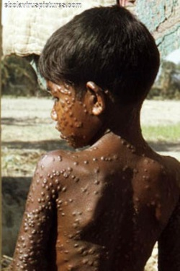
EPIDEMIA DI EBOLA IN AFRICA 5.420 DECESSI SU 13.042 CASI ACCERTATI

Slide 18
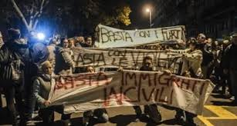
QUARTIERE TOR SAPIENZA PERIFERIA DI ROMA

